Slide 2
Martes 11 de mayo del 2021
Campos formativos o áreas de desarrollo personal y social que se abordaron
Lenguaje y comunicación | Pensamiento matemático | Exploración y comprensión del mundo social | Educación física | Educación socioemocional | Artes
En relación a lo planeado | Si | No
Desarrollo de las actividades en tiempo y forma
Se llevó a cabo lo planeado
El material fue adecuado
Se trabajó fuera del aula
La organización del grupo fue la mejor Grupal Individual
Educadora | Si | No
¿Mi forma de intervenir fue al adecuada?
¿Lleve a cabo lo planeado?
¿Favorecí el logro de los aprendizajes?
¿Mi forma de relacionarme con los niños fue la mejor?
¿Mis consignas fueron claras y atendidas para todos?
¿Cómo actué con mi alumno inquieto? La alumna ya antes había presentado situaciones de desorden, no atiende indicaciones en el momento y distrae a sus demás compañeros. Se tiene que hablar con ellas sobre una reflexión de lo que pueden causar sus comportamientos.
¿Necesito modificar algo? ¿Qué? Aplicar actividades en donde todos los alumnos trabajen en equipo, que aprender a colaborar entre ellos sin sentirme menos o mas que los demás.
Niños y sus manifestaciones
¿Se involucraron? | Si
¿Se interesaron en las actividades? | Si
¿Su actitud ante las actividades? | Bien
¿Cuál fue el alumno más inquieto? Lupita
¿Cuál fue el alumno que más estuvo participando? Joaquin
OBSERVACIONES
Logros | Dificultades
Que no continuaran peleando y discutiendo entre ellos. Mejor control del grupo. Manejo de tiempo correcto para cada actividad. | La inasistencia de los alumnos Situaciones de inferioridad.

Slide 3
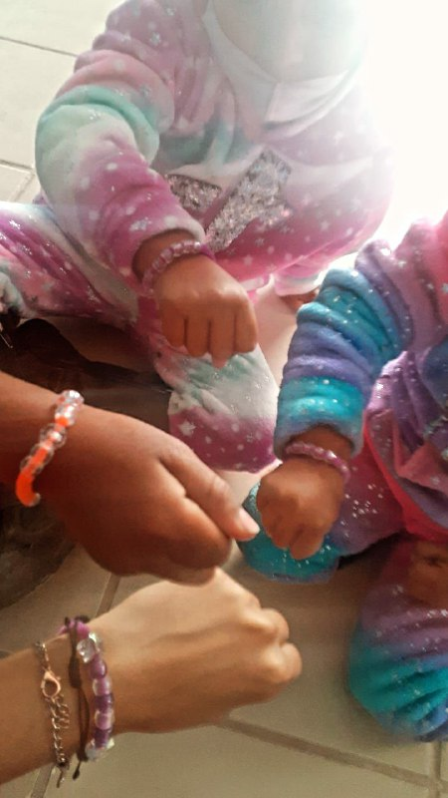
Martes 11 de mayo del 2021
Este día se trabajo con tres alumnos, se trabajo un área desarrollo personal y social; artes. Se logro favorecer el aprendizaje esperado. El suceso más sorprendente del día fue que la alumna de primer grado comenzó a desarrollar habilidades motrices que requieren un mayor numero de concentración y dedicación. Sus conocimientos nuevos se están reflejando. El más preocupante, que la alumna más pequeña busca que los grandes hagan las cosas por ella y se quiere favorecer su individualidad y autonomía.
Se involucraron en todas las actividades, la que más disfrutaron fue que hicieron una pulsera con cuentas de colores, les gusta usarla y su motricidad fina se refuerza. El aprendizaje más favorecido fue el de usar recursos de las artes visuales (pintura, fotografía, escultura, entre otros) en creaciones propias.
Considero que este día, mi intervención docente fue correcta, necesito aplicar actividades en donde todos los alumnos trabajen en equipo, que aprender a colaborar entre ellos sin sentirme menos o mas que los demás.
Mis consignas fueron claras y mi actitud positiva, además mediante observaciones directas se están evaluando los aprendizajes esperados. Seguiré trabajando estas áreas de oportunidad.

Slide 4
Miércoles 12 de mayo del 2021
Campos formativos o áreas de desarrollo personal y social que se abordaron
Lenguaje y comunicación | Pensamiento matemático | Exploración y comprensión del mundo social | Educación física | Educación socioemocional | Artes
En relación a lo planeado | Si | No
Desarrollo de las actividades en tiempo y forma
Se llevó a cabo lo planeado
El material fue adecuado
Se trabajó fuera del aula
La organización del grupo fue la mejor Grupal Individual
Educadora | Si | No
¿Mi forma de intervenir fue al adecuada?
¿Lleve a cabo lo planeado?
¿Favorecí el logro de los aprendizajes?
¿Mi forma de relacionarme con los niños fue la mejor?
¿Mis consignas fueron claras y atendidas para todos?
¿Cómo actué con mi alumno inquieto? Los alumnos comenzaron con juegos de amigos, sin embargo comenzaron a elevar sus niveles de fuerza y terminaron conflictuados. Debía establecer limites y respeto entre ellos.
¿Necesito modificar algo? ¿Qué? Diseñar actividades en donde los alumnos puedan trabajar y reforzar los valores de connivencia para evitar situaciones de conflicto mas difíciles.
Niños y sus manifestaciones
¿Se involucraron? | Si
¿Se interesaron en las actividades? | Si
¿Su actitud ante las actividades? | Bien
¿Cuál fue el alumno más inquieto? Joaquín y Alexis
¿Cuál fue el alumno que más estuvo participando? Anahí y Miranda
OBSERVACIONES
Logros | Dificultades
Que todos participaran mejor. Mejor control del grupo. Manejo de tiempo correcto para cada actividad. Arreglo de las instalaciones. | La buena convivencia

Slide 5
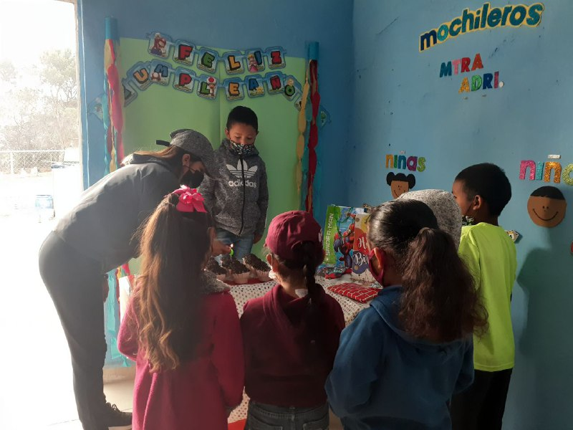
Miércoles 12 de mayo del 2021
Este día se trabajo con seis alumnos, se trabajo un campo formativo; exploración del mundo social y natural. Se logro favorecer el aprendizaje esperado. El suceso más sorprendente del día fue que todos los alumnos lograron establecer buenos lazos de convivencia y trabajo a pesar de la diferencia de edades. El más preocupante, que las condiciones climáticas en algunas temporadas son difíciles, se presento una tormenta eléctrica en donde los alumnos tuvieron que permanecer en las instalaciones.
Se involucraron en todas las actividades, la que más disfrutaron fue hacer collares con hilo y sopas, pues se favoreció su confianza al motivarlos a hacerlo y se pudo trabajar motricidad fina. El aprendizaje más favorecido fue el obtiene información con adultos acerca de cómo vivían, qué hacían cuando eran niños o niñas, a qué jugaban, cómo se vestían, que comía con la intención de conocer los cambios que se han dado a través del tiempo.
Considero que este día, mi intervención docente fue correcta, necesito diseñar actividades en donde los alumnos puedan trabajar y reforzar los valores de connivencia para evitar situaciones de conflicto mas difíciles. Mis consignas fueron claras y mi actitud positiva, además mediante observaciones directas se están evaluando los aprendizajes esperados. Seguiré trabajando estas áreas de oportunidad.

Slide 6
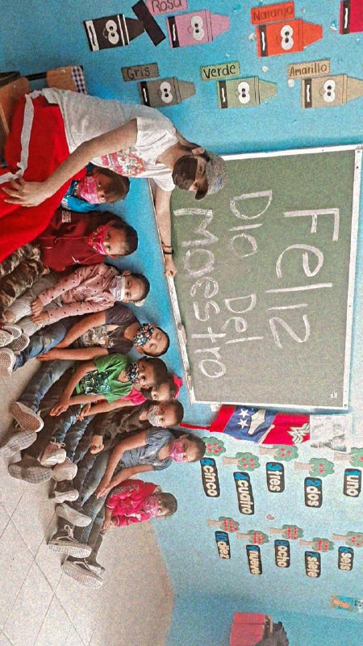
Jueves 13 de mayo del 2021
Las madres de familia organizaron una celebración sorpresa con motivo del Día del Maestro. Por lo cual se suspendieron las clases.

